Slide 1


ASDAYA
(aku suka budaya)
Dewi Zunuvi Setiawati
123190117

Slide 2


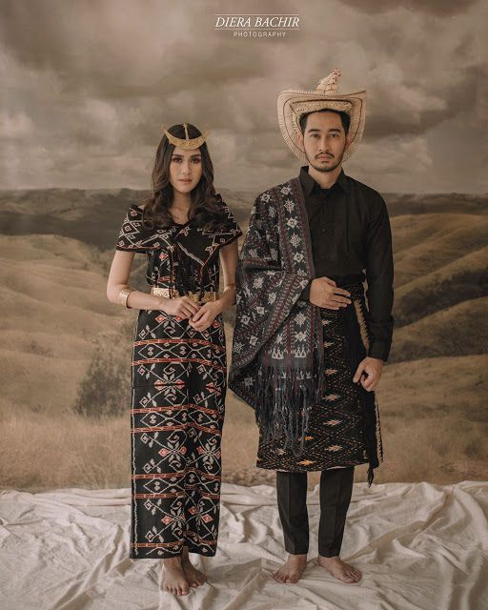


Strategy Plan

Slide 3




Mencari Inti Masalah dengan Kenapa
Kenapa wisatawan tertarik dengan pakaian adat?
Kenapa orang ingin mencoba memakai pakaian adat?
Kenapa orang mau menggunakan jasa kita?
Kenapa masih jarang yang memakai pakaian adat padahal ingin menyesuaikan suasana tempat wisata yang tradisional?

Slide 4


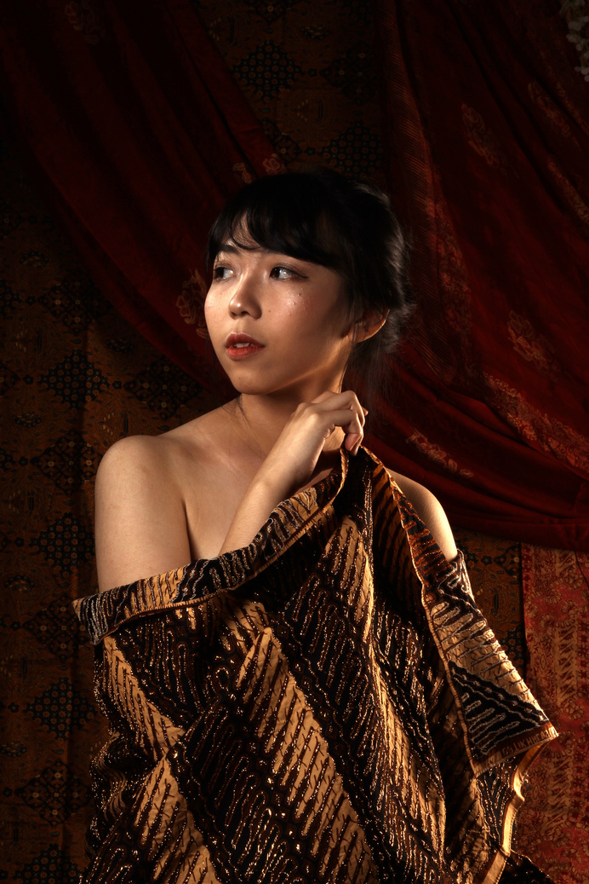
Kenapa wisatawan tertarik dengan pakaian adat?
Karena terkesan unik dan menambahkan pengalaman yang berkesan ketika menggunakannya
Kenapa orang ingin mencoba memakai pakaian adat?
Karena pakaian adat dapat menambahkan kesan estetik tersendiri ketika dipakai berswafoto di daerah tersebut, selain itu dapat merasakan bagaimana masyarakat tersebut memakai pakaian adat saat hari besar.

Slide 5

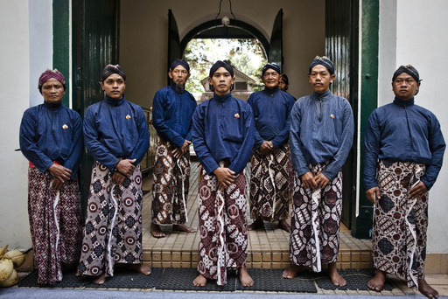
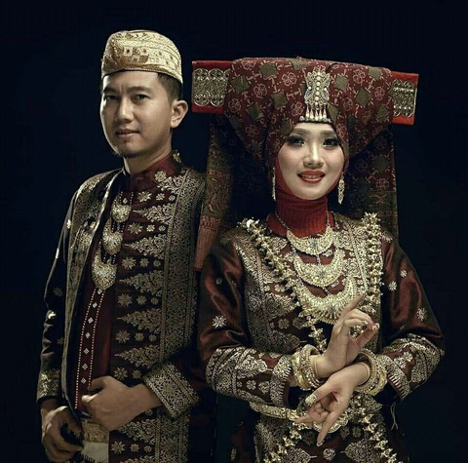


Kenapa orang mau menggunakan jasa kita?
Karena kemudahan dalam melakukan transaksi peminjaman baju adat dan efektif
Kenapa masih jarang yang memakai pakaian adat padahal ingin menyesuaikan suasana tempat wisata yang tradisional?
Karena merasa kerepotan dan kurang efektif untuk membawa pakaian tambahan khusus ketika melakukan perjalanan, selain itu pakaian adat juga cukup mahal sedangkan hanya digunakan untuk berswa

Slide 6


Permasalahan Bisnis
Low prority
Gagap teknologi

Slide 7

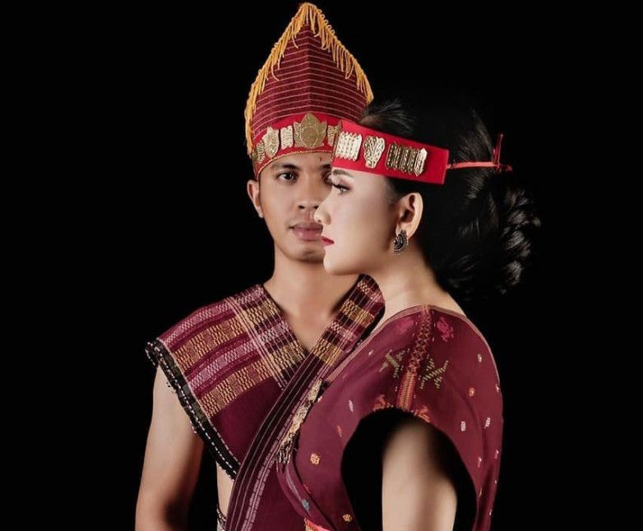

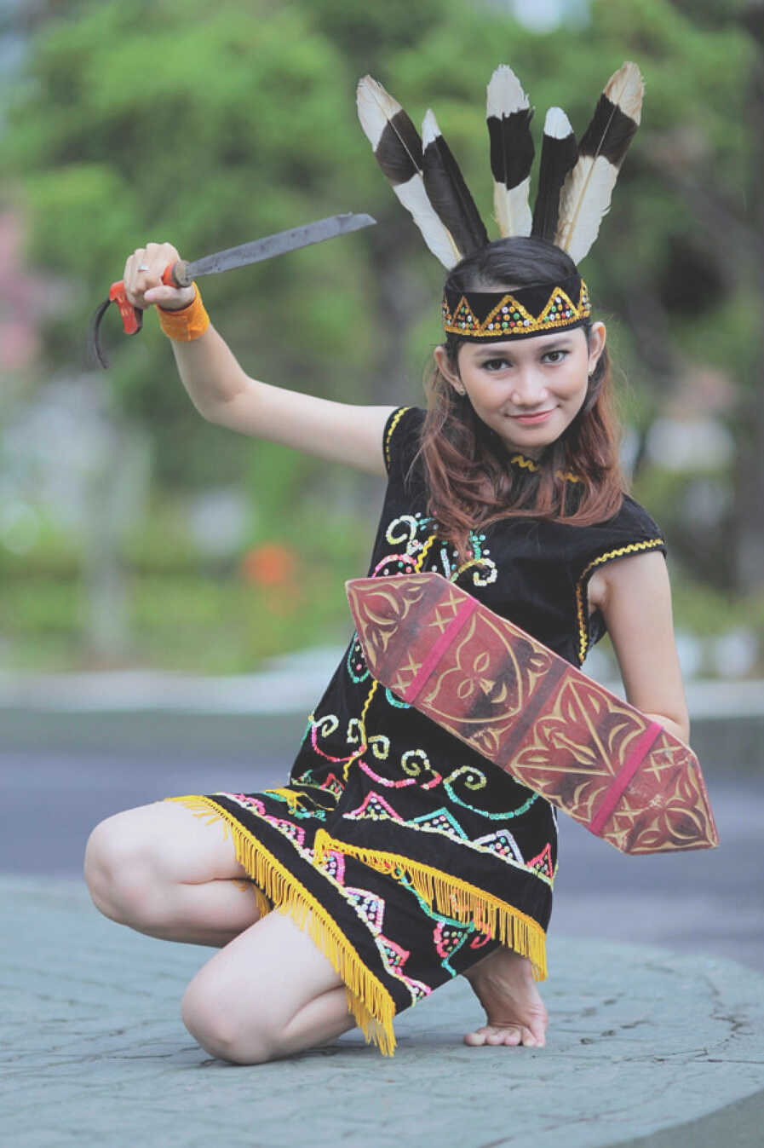

Goals
Pengguna merasakan kemudahan dan puas saat ingin merasakan menggunakan pakaian adat

Slide 8



Target user | Wisatawan lokal maupun asing
Usability | Pengguna dapat meminjam dan menggunakan baju adat dengan mudah tanpa perlu bantuan orang lain Pengguna dapat merasakan pengalaman menggunakan baju adat
User Research | Sebelum proyek ini dijalankan akan diadakan survey pada beberapa target pengguna untuk mengetahui baju adat dan model aplikasi yang mereka inginkan.
User Needs

Slide 9
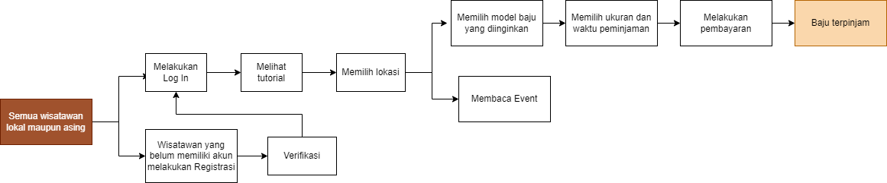
User Mapping

Slide 10
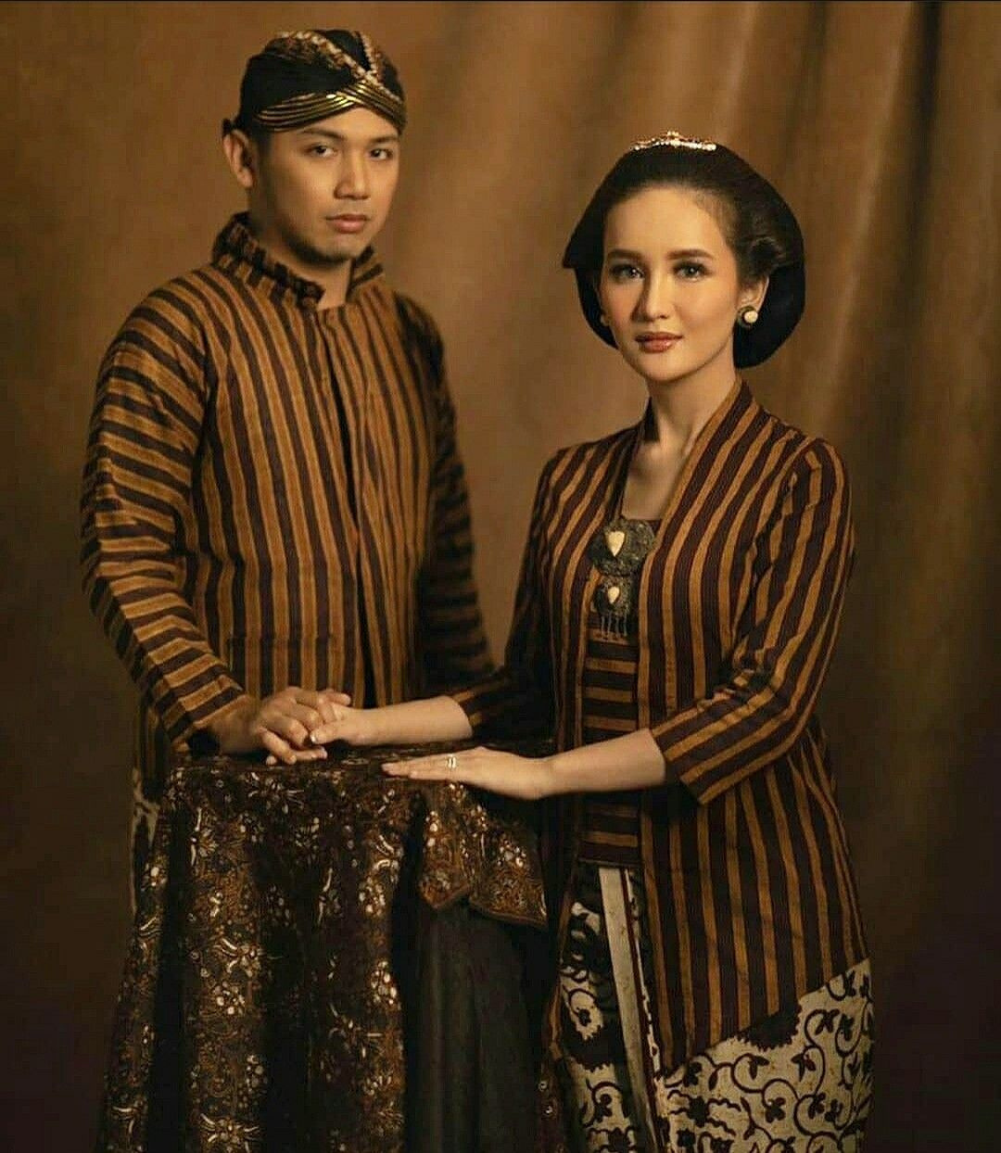
Scope Plan

Slide 11



Project Name | ASDAYA
background to the proposed Work | Memberikan pengalaman yang tak terlupakan sekaligus bisa diabadikan untuk wisatawan yang sedang berkunjung ke tempat wisata yang sesuai
Objectives | Memudahkan wisatawan dalam peminjaman dan merasakan menggunakan baju adat
Scope | wisatawan lokal maupun asing
Benefits | Wisatawan dapat meminjam baju adat dengan mudah Wisatawan dapat memiliki pengalaman menggunakan baju adat Wisatawan tidak perlu mencari orang lain untuk melakukan peminjaman Pemilik bisnis tidak perlu menambahkan jasa manusia dalam proses peminjaman
Assumptions | Aplikasi dapat memberi kemudahan dalam proses peminjaman Aplikasi dapat membantu pemilik dalam bisnis peminjaman ini

Slide 12
Constraint | Pengguna mampu melakukan peminjaman tanpa kendala
Risks | Pengguna yang kurang mengerti teknologi akan lebih memilih tidak meminjam karena merasa kesulitan

Slide 13


Function and Spesification
Fitur | Spesifikasi
Register | Berfungsi untuk mandaftar akun baru sebelum melakukan peminjaman
Sign in | Berfungsi untuk masuk ke akun pengguna
Profil | Berisi data diri
Edit | Digunakan untuk melakukan edit nomor telpon atau u
Log Out | Berfungsi untuk keluar dari akun pengguna
Bahasa | Fitur yang dapat digunakan untuk mengubah bahasa aplikasi
Tentang ASDAYA | Berisi mengenai aplikasi ASDAYA

Slide 14
Function and Spesification
Fitur | Spesifikasi
Lama Peminjaman | Fitur ini digunakan untuk menentukan lamanya waktu pinjam
Ukuran | Pengguna dapat memilih ukuran dengan fiitur ini
Metode Pembayaran | Digunakan untuk menentukan metode pembayaran yang diinginkan
Lokasi | Fitur yang berfungsi untuk menentukan lokasi pinjam namun, biasanya sudah otomatis dibantu GPS
Menu Pakaian | Digunakan untuk memilih model pakaian yang ingin disewa

Slide 15

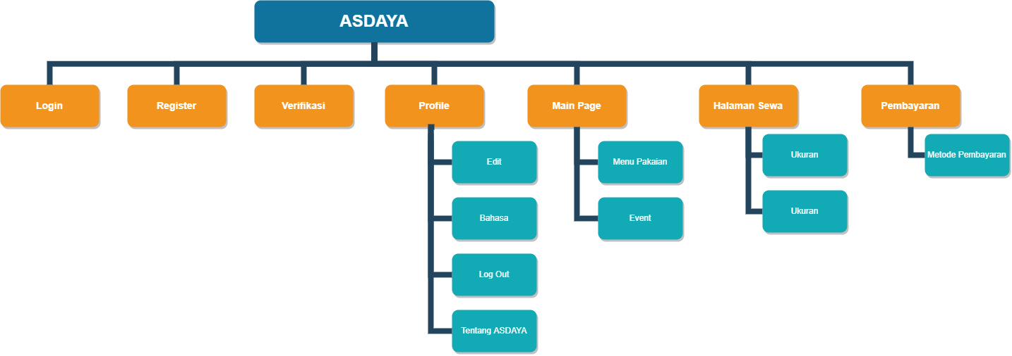

Structrured Plane

Slide 16
Link Project

